Slide 1
微分方程引言
《高等数学》课程的教学内容到现在我们已经学习了哪些内容？一元函数微积分、多元函数微积分、向量代数和空间解析几何以及无穷级数，下面我们将学习高等数学的最后一部分内容——微分方程。
第十二章 微分方程
通过前面的学习我们知道，微积分的研究对象是函数关系，利用微积分可以解决许多实际问题，但是，在现实生活及科学研究中，仍有大量的实际问题往往很难直接得到所研究变量的函数关系，却能比较容易建立起这些变量与他们的导数或微分关系，从而得到一个关于未知函数的导数或微分的方程，这就是微分方程。通过求解这种方程同样可以得到指定未知量的函数关系。因此微分方程是数学联系实际，并应用于实际的重要途径和桥梁，是各学科进行科学研究的强有力的工具

Slide 2
本章我们主要介绍微分方程基本概念、几种特殊一阶微分方程及二阶方程求解方法及简单的应用。
下面我们学习第一节内容：微分方程的基本概念。
第一节 微分方程基本概念
在这节中，我们首先给出两个引例，然后给出微分方程的基本概念，重点是通过引例对微方程基本概念的理解。

Slide 3
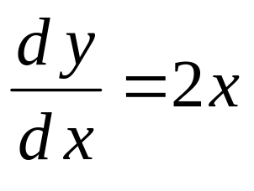
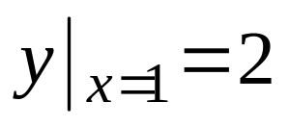
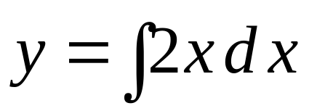
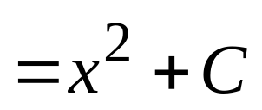
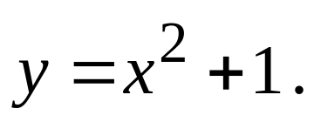
第一节 微分方程的基本概念
引例1: 一平面曲线通过点(1,2) 处,且该曲线上任意点P(x, y)处的切线斜率为 2x , 求该曲线的方程 .
解: 设所求曲线方程为 y = y(x) , 则有如下关系式:
①
②
由 ① 得
(C为任意常数)
由 ② 得 C = 1 ,
因此所求曲线方程为

Slide 4
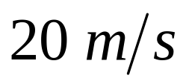
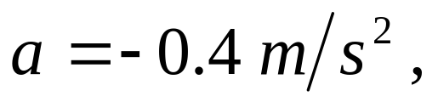
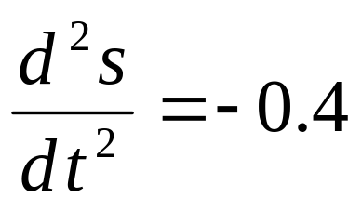
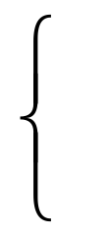
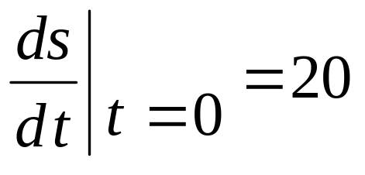
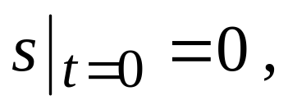
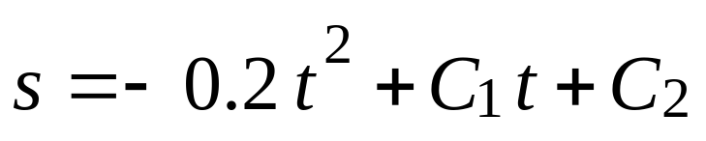
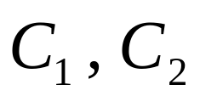
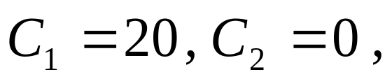
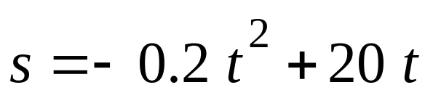
引例2. 列车在平直线路上以
的速度行驶,制动时
获得加速度
求制动后列车的运动规律.
解: 设列车在制动后 t 秒行驶了s 米 , 即求 s = s (t) .
已知
由前一式两次积分,可得
( 为任意常数 )
利用后两式可得
因此所求运动规律为
问题: （1）能否求出制动后多少时间列车才能停住 ？
（2）制动后行驶了多少路程 .

Slide 5
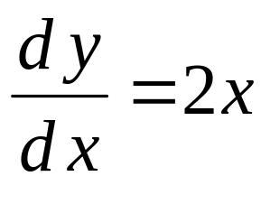
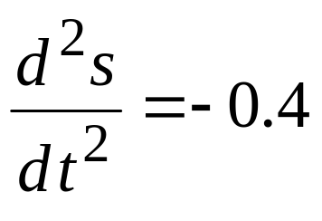
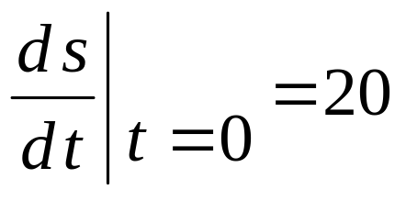
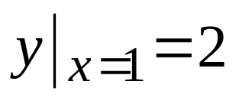

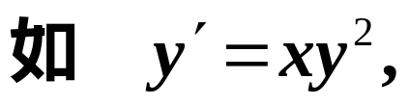
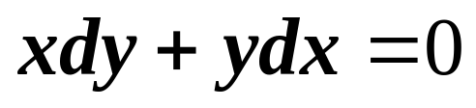
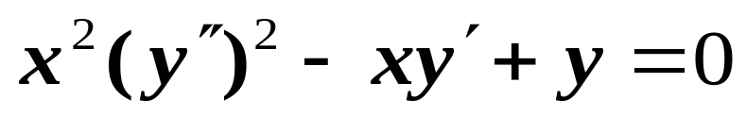

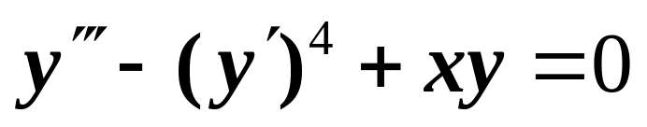

引例1
引例2
1、含未知函数及其导数或微分的方程叫做微分方程 ,
3、方程中所含未知函数导数的最高阶数叫做微分方程的阶.

Slide 6
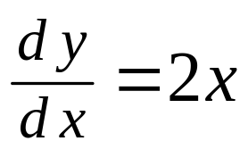
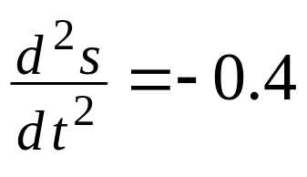
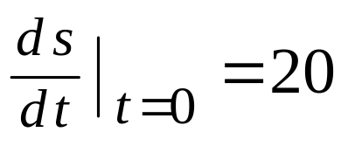
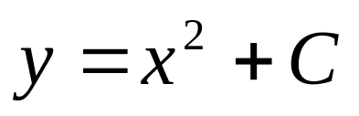
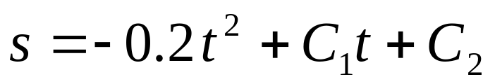
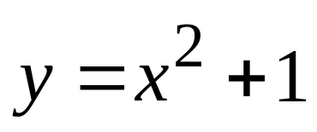
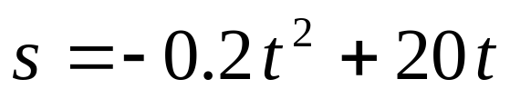
引例1
引例2
4、若函数代入方程能使方程成为恒等式 , 则称此函数为
微分方程的解。
（1）解中所含独立的任意常数的个数与方程的阶数
相同 , 这样的解称为微分方程的通解 ;
（2）不含任意常数的解称为特解。
5、用来确定
特解的条件称为初始条件;

Slide 7

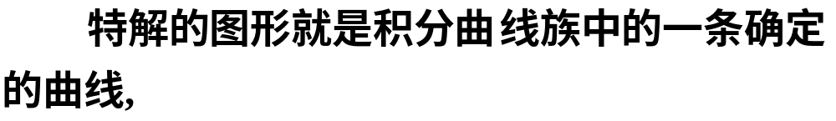
对 n 阶方程有n个初始条件
6、微分方程解的图形称为方程的积分曲线 .
如例1中。
微分方程
初始条件
通解
特解
积分曲线族见黑板所示：

Slide 8
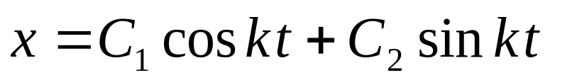
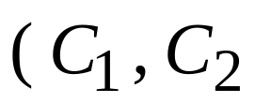
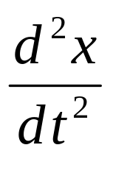
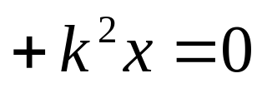
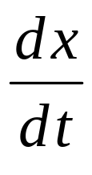
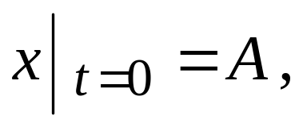

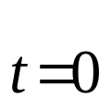

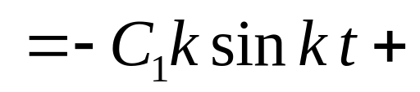
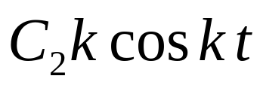
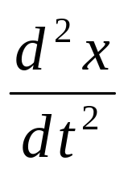
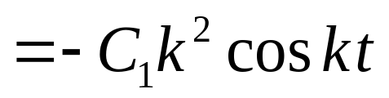
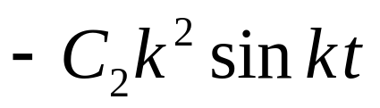
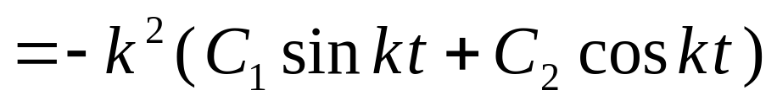
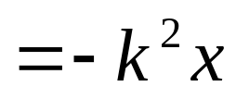

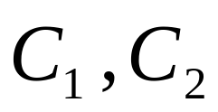
例1. 验证函数
为常数)
是微分方程
的解 , 并求满足初始条件
的特解 .
解:
这说明
是方程的解 .
显然 是两个独立的任意常数 , 故它是方程的通解

Slide 9
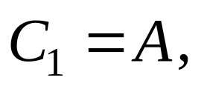
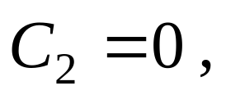
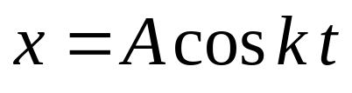
例1. 验证函数
为常数)
是微分方程
的解 , 并求满足初始条件
的特解 .
是方程的通解 .
利用初始条件易得
故所求特解为

Slide 10

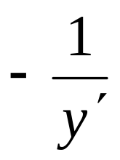









例2. 已知曲线上点 P(x,y) 处的法线与 x 轴交点为Q ,
且线段PQ 被 y 轴平分,
求该曲线满足的微分方程 .
解: 如图所示,
点 P(x,y) 处的法线方程为
令 Y = 0 , 得 Q 点的横坐标
即

Slide 11
四、小结
微分方程;
微分方程的阶;
微分方程的解;
通解;
初始条件;
特解;
初值问题;
积分曲线;

Slide 12






练习与思考题
解答：
中不含任意常数,
故为微分方程的特解.

Slide 13







2、二阶微分方程
试问下列函数
是否是方程的解,是通解还是特解?
解: 分别将四个函数代入方程,均 左边=右边
则这四个函数均为方程的解.
其中有两个任意常数是方程的通解.
是方程的特解.
是方程的特解.
其中只有一个常数,则即不是方程的
通解,也不是特解.

